Slide 1
Pulsómetro Cardíaco basado en PPG
Prototipo final
Por Viktor yosava

Slide 2
Necesidades y Requisitos iniciales
Correcto funcionamiento | Niv
PPG | 5
Bluetooth BLE | 5
Sin pantalla | 5
Varios componentes | 4.5
Sistema económico | 3
Aplicación | 2
Empleable en todo momento | Niv
Portátil | 5
Alimentado a batería | 5
Cómodo | 4
Resistente a golpes y agua | 3
Notes:
De nuestra primera reunión pudimos determinar algunas de las necesidades y requisitos que, en un principio, teníamos pensado llevar a cabo.
Para que el aparato funcionara correctamente, debía cumplir los requisitos más importantes de funcionar empleando PPG y BLE. Esto limitaba y especificaba algunos de los componentes que debíamos utilizar.
Además, planteamos implementar una aplicación para recoger los datos.
Por otro lado, estaba implícito que el aparato debería ser portátil y estar alimentado por batería.
Agregamos la comodidad de los usuarios como un requisito, ya que deberían llevarlo constantemente, y que debería ser resistente a golpes y humedad por el mismo motivo.

Slide 3
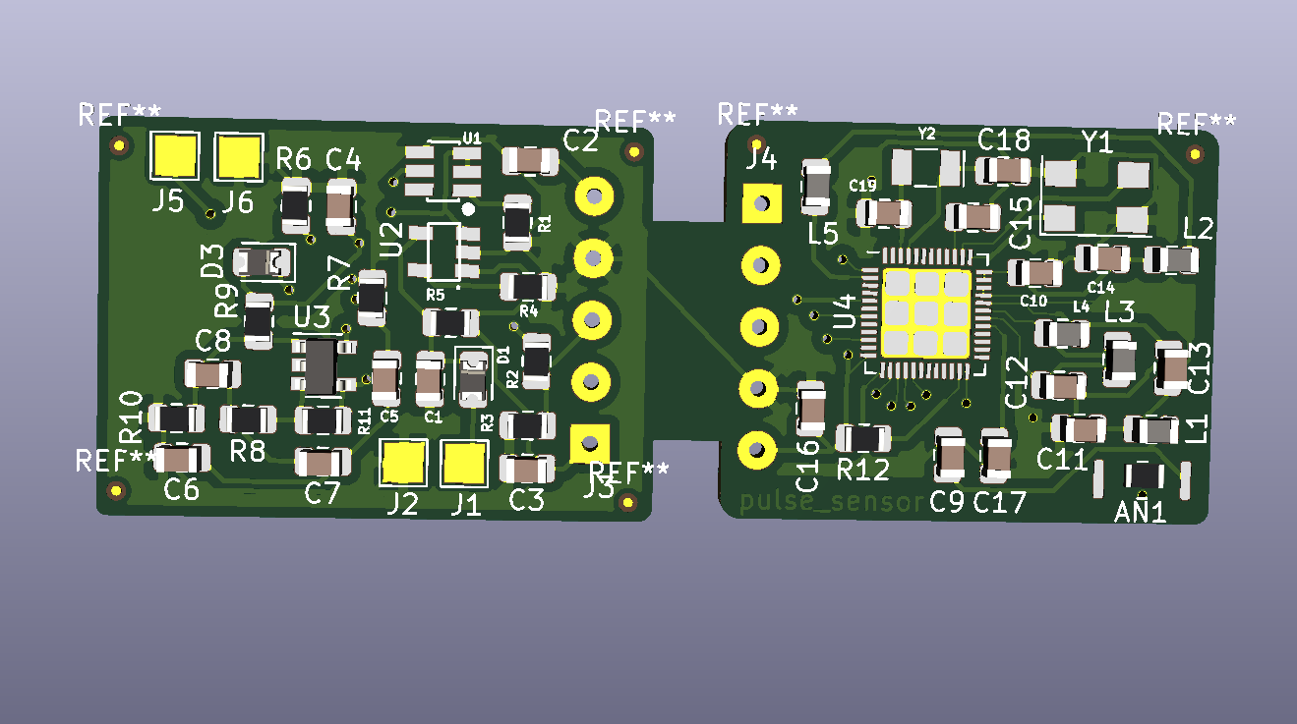
Placa del circuito impreso
Módulo analógico
Módulo digital
Notes:
Para la segunda sesión, preparamos un modelo, formado por un módulo analógico y uno digital.
La parte analógica tiene la función de leer la presión sanguínea de los pacientes empleando un diodo LED y un fotorreceptor que generan y recogen luz obteniendo los datos necesarios.
Estos datos son digitalizados adecuadamente por el segundo módulo y se transmiten vía BLE.

Slide 4
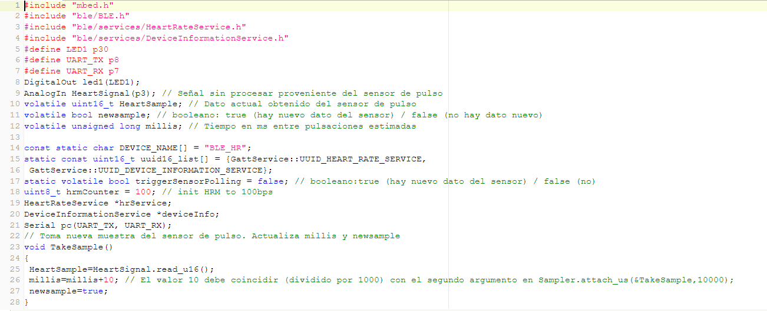
Programa en MBED
Periodo → Datos sin procesar
Picos
Valles
A tiempo real
Notes:
Gracias a la plataforma MBED, hemos configurado el software del dispositivo.
Nuestro programa hace que el dispositivo recoja periódicamente datos de la señal sin procesar del sensor de pulso. Esta información se va procesando a tiempo real, detectando picos y valles y devolviendo el valor del pulso calculado.

Slide 5
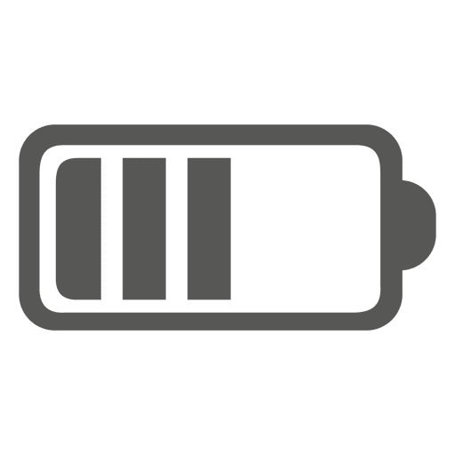
Batería
Consumo <60 mA/h
BLE
Sin Pantalla
Notes:
Teniendo en cuenta que nuestro dispositivo no debía disponer de pantalla y que el método de transmisión de datos es de baja energía, las baterías serán de Litio, de 3.7V, esto abaratará los costes y será posible gracias al bajo consumo.

Slide 6
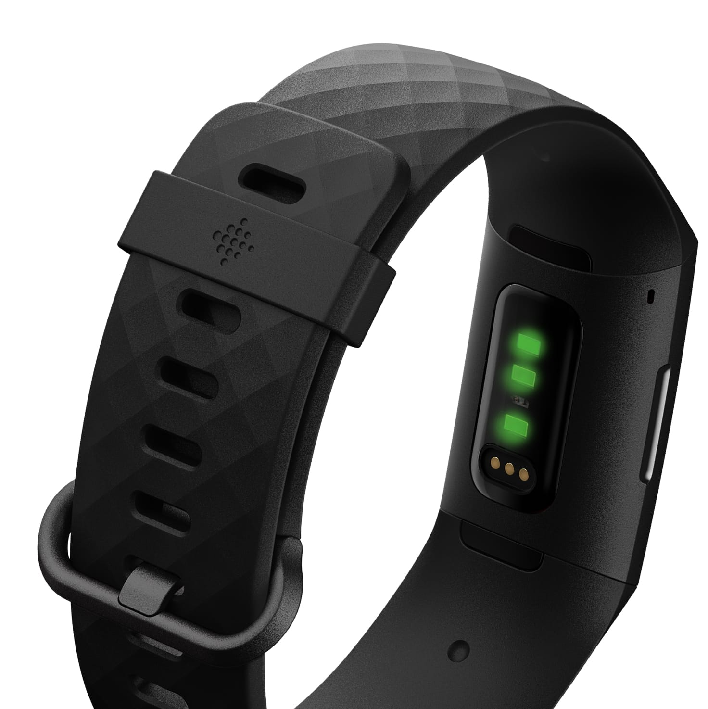
Diseño de la carcasa y pulsera
Carcasa
Notes:
La carcasa estará hecha a partir de Titario, un material resistente.
El material elegido para la pulsera es el caucho, el cual es elástico.
Consiguiendo que el dispositivo resista golpes y se adapte y ajuste cómodamente a la muñeca del usuario.

Slide 7
Requisitos cumplidos
Correcto funcionamiento | Niv
PPG | 5
Bluetooth BLE | 5
Sin pantalla | 5
Varios componentes | 4.5
Sistema económico | 3
Aplicación | 2
Empleable en todo momento | Niv
Portátil | 5
Alimentado a batería | 5
Cómodo | 4
Resistente a golpes y agua | 3
Notes:
Tal y como he ido mostrando a lo largo de esta presentación, se han logrado cumplir todos los requisitos, tanto los imprescindibles, como los que se predijo que serían necesarios o de utilidad.
Con la única excepción de que no hemos desarrollado una aplicación para observar los datos recogidos, ya que el precio del trabajo aumentaría, teniendo en cuenta que sería necesario programar una base de datos, una interfaz, etc. Sin embargo, los pulsos pueden ser visualizados combinando MBED con la aplicación Tera Term.

